Slide 1

Скорость звука в воздухе
Презентацию выполнили:
Артемьев Павел
Середин Николай
Чернейко Иван

Slide 2
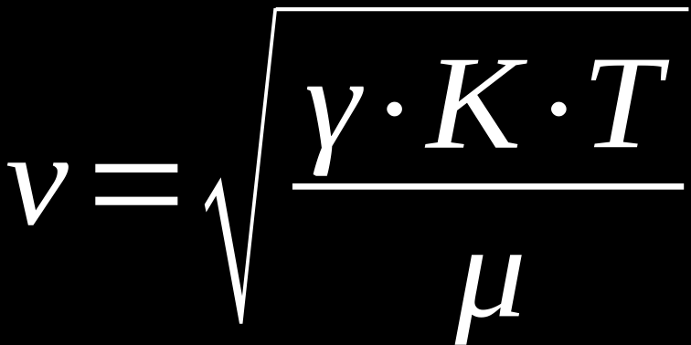
Что такое скорость звука и от чего она зависит?
Определение
Скорость звука — это скорость распространения упругих волн в среде. Зависит от многих параметров, в том числе:
Температуры
Давления
Вещества

Slide 3
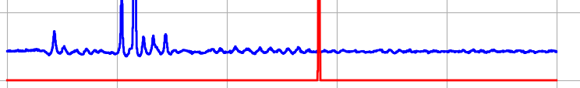


Как мы измеряли скорость звука в воздухе?
Фиксация звука
Измерение времени
Используя два датчика, расположенных на известном расстоянии друг от друга, фиксируем один и тот же звуковой импульс.
Определяем точную разницу во времени между моментами, когда звук достигает первого и второго датчика.
Зная зависимость скорости звука от концентрации углекислого газа, можно вычислить концентрации CO₂ в воздухе.

Slide 4
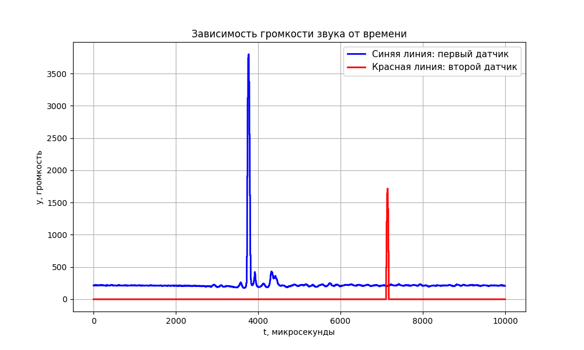

Slide 5
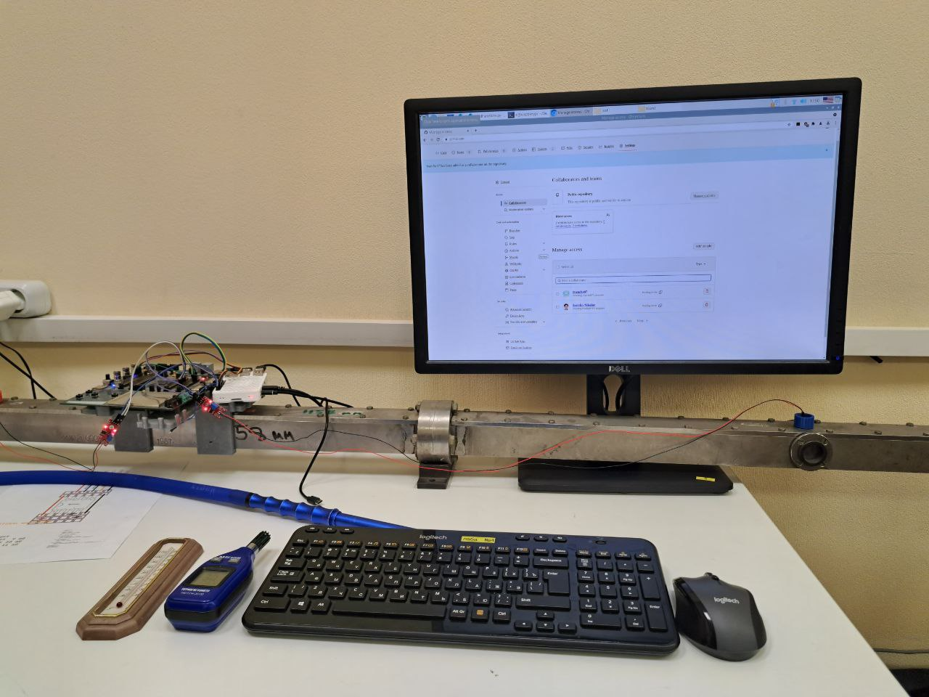

Slide 6
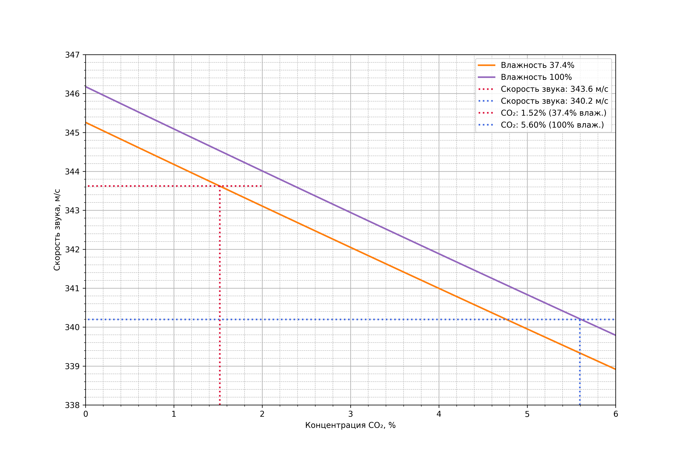
Скорость звука, м/с
Концентрация CO₂, %

